Slide 1
Etude relative aux plateformes artisanales dans la région de Tanger - Tétouan - Al Hoceima
Livrable II: Présentation de l’organisation de la SDR et les scénarii d’affaires

Slide 2
Sommaire:
Rappel du contexte et des livrables attendus
Mise en avant de l’objectif du présent document
Présentation de l’organisation cible
De la société de développement régional
Des plateformes
Présentation des déscriptifs de chaque fonction au niveau de l’organisation.
Présentation des trois scénarii du plan d’affaires prévu par la SDR
Conclusions et recommandations

Slide 3
Rappel du contexte:
Cette Etude s’inscrit dans une continuité des Etudes réalisées par la région de Tanger - Tétouan - Al Hoceima dans l’optique de promouvoir le secteur de l’artisanat et encourager l’économie sociale à travers la modernisation et la structuration des activités des coopératives de la région tout métier confondu dans le cadre de la SDR.
L’étude a pour objectif de s’assurer de la viabilité financière de la SDR à créer ainsi que de sa capacité à gérer les plateformes qui seront déployées à travers la région. Le résultat des travaux réalisés seront matérialisés par les livrables suivants :
Présentation du plan d’affaires avec 3 scénarii basés sur les informations collectées à la suite des réunions avec les différents acteurs.
Synthèse de l’étude de faisabilité incluant les points suivants :
Identification des moyens financiers et humains nécessaires à la création et à la gestion de la SDR;
Proposition d’un modèle juridique de la SDR et son tour de table;
Proposition d’un modèle de gouvernance avec une mise en évidence des obligations de chaque instance de pilotage et ou décision.
Business Plan sur 5 ans avec un détail des indicateurs de profitabilité.
Conclusions et recommandation sur la viabilité financière du projet SDR.

Slide 4
Sommaire:
Rappel du contexte et des livrables attendus
Mise en avant de l’objectif du présent document
Présentation de l’organisation cible
De la société de développement régional
Des plateformes
Présentation des déscriptifs de chaque fonction au niveau de l’organisation.
Présentation des trois scénarii du plan d’affaires prévu par la SDR
Conclusions et recommandations

Slide 5
Objectif du livrable
L’objectif du présent document est de porter un éclairage sur les points suivants:
L’organisation à adopter au niveau de la SDR en central ainsi qu’au niveau des plateformes de manière à optimiser le fonctionnement des entités tout en fluidifiant et facilitant le processus de prise de décision.
Les fiches de fonction ainsi que le profil préconisé de chaque fonction au niveau central ainsi qu’au niveau des plateformes
3 Scénarii d’affaires en mettant en avant les conditions de leur réalisation.

Slide 6
Sommaire:
Rappel du contexte et des livrables attendus
Mise en avant de l’objectif du présent document
Présentation de l’organisation cible
De la société de développement régional
Des plateformes
Présentation des descriptifs de chaque fonction au niveau de l’organisation.
Présentation des trois scénarii du plan d’affaires prévu par la SDR
Conclusions et recommandations

Slide 7
Organisation de la SDR/ Central
Il s’agit de présenter l’organisation détaillée de la SDR ainsi que le rôle de chaque Responsable:
Conseil d’Administration
Comité Stratégie
Comité Suivi et Contrôle
Comité Exécutif
Direction Générale
Office Manager
Resp Financier
Resp RH et Moyens Généraux
Responsable Marketing
Resp Business Development
1 Collaborateur
1 Collaborateur mutualisé avec les finances

Slide 8
Organisation de la SDR/ Central – Rôles des responsables
Directeur Général de la SDR: Il a pour rôle de veiller à l’atteinte des objectifs de la SDR en s’assurant du bon fonctionnement des 3/5 plateformes. Il joue le rôle de relais entre les instances de gouvernance et les opérationnels à travers la déclinaison de la stratégie de la SDR tout en veillant à sa concrétisation.
Responsable Business développement: Il a pour rôle de s’assurer de la promotion des plateformes à travers l’amélioration de l’image et label « produit d’artisanat marocain ». Cet objectif est atteint à travers la recherche de nouveaux leviers de croissance permettant de développer le chiffre d’affaires de manière directe (nouveaux clients ou produits) ou de manière indirecte (marketing, communication).
Responsable Marketing: Il coordonne les activités nécessaires à la progression des différents produits dans le cadre de la politique commerciale globale. Il utilise toutes les techniques marketing de conquête, de développement et de fidélisation permettant de faire évoluer le chiffre d’affaires.
Responsable Administratif et Financier: Il se positionne autant que partenaire de la direction générale dans le développement de l’activité de la SDR en mettant en place un pilotage financier permettant l’optimisation permanente des coûts.
Responsable RH, Formation et Moyens Généraux: A pour mission d’assurer la bonne gestion des ressources en centrale ainsi qu’au niveau des plateformes. Il est en charge de l’établissement des plans de formation ainsi que le calendrier de sa réalisation. Il valide aussi avec le coordinateur de chaque plateforme les sessions de formation pour les artisans.
Office Manager: Veille au bon fonctionnement de l’ensemble de la direction en prenant en charge l’ensemble des tâches administratives courantes.

Slide 9
Organisation de la SDR/ Plateforme
Il s’agit de présenter l’organisation type d’une plateforme en sus du rôle de chaque membre de l’équipe:
Direction Générale SDR
Coordinateur Plateforme
Acceuil et réception
Responsable commercial
Conseil et orientation des artisans
1 Commercial Showroom

Slide 10
Organisation de la SDR/ Plateforme – Suite
Coordinateur Plateforme: Il a pour rôle d’assurer le bon fonctionnement de la plateforme en parfaite correlation avec les objectifs tracés au niveau central. En collaboration avec l’équipe en place il participle au développement et la diversification du business réalisé par la plateforme tout en veillant au respect des budgets alloués.
Responsable Commercial: Il a pour rôle d’assurer le développement des ventes au niveau de la plateforme en s’assurant du maintien de la qualité offerte aux clients.
Conseil et orientation des artisans: Il a pour rôle de répondre aux interrogations des artisans sur la gestion de leurs activités en les aidant à mettre à niveau leurs produits ainsi que la manière de gérer leur commerce. Et afin d’y parvenir, il programme et organise, en collaboration avec le chargé de conseil et orientationd es artisans, les formations à dispenser aux artisans dans l’objectif de mettre à niveau des produits et les adapter aux besoins des utilisateurs.

Slide 11
Déscriptif de fonction – Directeur Général
Principales Missions
Définir la stratégie de la SDR en prenant en compte l’environnement dans lequel elle évolue
Animer les équipes de la SDR dans un objectif de développement et respect des budgets alloués
Représenter la SDR auprès de l’ensemble des acteurs et partenaires
Veiller sur la recherche permanente de nouveaux segments permettant la diversification des canaux de distribution des produits
Entretenir une culture d’entreprise et fédérer les équipes autour d’un projet commun
Assurer la mise en place d’un système de pilotage de la performance permettant un suivi permanant de l’évolution de l’activité
Décliner la stratégie de la SDR en objectifs concrets
Formation
Formation supérieure en management/ Vente/ administration des entreprises
Expérience
Min 15 ans d’expérience en distribution dont min 5 ans dans une fonction de top management
Expérience managériale dont une grande partie à gérer des équipes commerciales
Aptitude à gérer les budgets
Qualités requises
Charisme
Résistance au stress
Qualité de visionnaire
Capacité d’avoir une vision stratégique et opérationnelle
Leadership
Aisance relationnelle

Slide 12
Déscriptif de fonction – Responsable Financier
Principales Missions
Superviser la tenue de la comptabilité de la SDR y compris les arrêtés et clôtures trimestrielles
Analyse des comptes et imputations analytiques
Veiller au respect des engagements de la SDR
Piloter les créances et paiements fournisseurs
Gérer la trésorerie et les relations avec les banques partenaires
Gérer les dossiers fiscaux
Gérer la relation avec les auditeurs
Fournir un reporting financier à la direction générale
Formation
Formation supérieure en finance et comptabilité
Expérience
Min 5 ans d’expérience dans une fonction similaire de préférence dans le secteur de distribution dans un contexte similaire
Qualités requises
Sens de l’organisation et synthèse
Capacité d’analyse
Patience
Capacité de précision
Aptitude relationnelle
Pragmatique

Slide 13
Déscriptif de fonction – Responsable RH et moyens généraux
Principales Missions
Piloter la politique de recrutement en mettant en place les process nécessaires
Définir et mettre en place le plan de formation des collaborateurs et valider le plan de formation des artisans en collaboration avec le coordinateurs des plateformes
Mettre en place un référentiel des emplois et compétences
Identifier les besoins de la SDR en central en plus des plateforme
Organiser et classifier les achats en veillant à l’optimisation des dépenses
Mettre en place les contrats et conventions avec les fournisseurs
Assurer le suivi des projets auprès des clients internes
Piloter le budget RH et moyens généraux
Formation
Formation supérieure en ressources humaines
Expérience
Min 5 ans dans une fonction similaire avec une expérience probante en développement des ressources
Une expérience dans les achats et moyens généraux
Qualités requises
Sens de la communication
Capacité de négociation
Souplesse
Ouverture d’esprit
Pragmatique

Slide 14
Déscriptif de fonction – Business développement
Principales Missions
Mettre en place la stratégie de développement commercial permettant l’atteinte des objectifs tracés par la direction
Gérer les budgets de développement dans une optique d’optimisation et efficience
Animer les responsables commerciaux des plateformes
Rechercher les nouvelles opportunités de développement du chiffre d’affaires
Rechercher les alliances ou partenariats permettant de valoriser et mettre en avant les produits de la SDR
Identifier les nouveaux marchés permettant la diversification des marchés
En collaboration avec le responsable marketing il engage les études permettant l’innovation et l’upgrade des produits fabriqués par les artisans en vue de faciliter leur commercialisation
Contribuer à l’élaboration de la politique de communication de la SDR
Formation
Formation supérieure en commerce
Expérience
Min 5 ans dans une fonction similaire avec une expérience probante autant que manager commercial
Qualités requises
Négociation
Sens du relationnel
Esprit d’analyse
Connaissance du marché
Être curieux
La maîtrise de l’anglais ou d’une autre langue étrangère est fortement appréciée

Slide 15
Déscriptif de fonction – Responsable marketing
Principales Missions
Elaborer la stratégie marketing et le plan de communication en coordination avec le responsable business développement
Assurer le déploiement du plan de communication en lien avec les prestataires externes ainsi qu’avec des responsables des plateformes
Evaluer et réajuster l’impact des actions sur le terrain
Piloter le budget marketing et communication
Piloter l’innovation en terme de produit en faisant appel à des expertises externes
Superviser la mise en place des nouveaux produits en synchronisation avec les équipes commerciales
Formation
Formation supérieure en marketing
Expérience
Min 5 ans dans une fonction similaire avec une expérience probante dans le secteur de la distribution
Qualités requises
Esprit d’équipe
Capacité de convaincre
Gestion d’équipe
Sens de créativité
Qualité d’animateur de projets
Sens de négociation
Qualité de visionnaire

Slide 16
Déscriptif de fonction – Coordinateur plateforme
Principales Missions
Manager les équipes de la plateforme
Veiller à l’atteinte des objectifs tracés par le central
Mettre en place le plan de formation des artisans
Participer au processus d’innovation des produits
Gérer le budget alloué à la plateforme dans une logique d’optimisation
Formation
Formation supérieure en management / connaissance de l’environnement de l’artisanat
Expérience
Min 5 ans dans la gestion d’équipe
Qualités requises
Esprit d’équipe
Sens du leadership
Capacité de négociation
Esprit d’initiative
Diplomate
Autonomie
Organisation et synthèse

Slide 17
Déscriptif de fonction – Responsable Commercial Platefome
Principales Missions
Participer à l’élaboration de la politique commerciale
Veiller à l’atteinte des objectifs fixés en central
Piloter les opérations commerciales menées au niveau de la province de la plateforme
Assurer une veille commerciale pour adapter en permanence les offres en terme de produits et prix dans l’objectif de rendre les produits de la plateforme de plus en plus compétitifs
Piloter le budget allouer aux opérations commerciales
Formation
Formation en techniques de ventes
Expérience
Min 5 ans dans la vente
Qualités requises
Esprit d’équipe
Capacité d’adaptation
Capacité de communication
Esprit d’initiative
Mobilité
Autonomie
Organisation et synthèse

Slide 18
Sommaire:
Rappel du context et des livrables attendus
Mise en avant de l’objectif du présent document
Présentation de l’organisation cible
De la société de développement régional
Des plateformes
Présentation des descriptifs de chaque fonction au niveau de l’organisation.
Présentation des trois scénarii du plan d’affaires prévu par la SDR
Conclusions et recommandations

Slide 19
Scénarii chiffre d’affaires – Présentation de la démarche
Afin de mener au mieux cette étude nous nous sommes inscrits dans une démarche participative en faisant adhérer les acteurs professionnels, les délégations régionales et provinciales ainsi qu’une tentative de faire participer l’administration centrale.
Les visites ont concerné les plateformes potentielles mentionnées au niveau de l’Etude de Mr Lahlou à savoir (Al hoceima; Tétouan; Chefchaouen; Tanger)
Des entretiens ont été menés avec de responsables du ministères ainsi que des représentants des bénéficiaires de certaines plateformes. Ci-dessous les entretiens réalisés sur la période entre le 22 septembre et le 12 octobre.
Al hoceima : Direction provinciale de l’artisanat / Ensemble Artisanal traditionnel / Assistante de Mme Kadiri
Al hoceima: Espace féminin innovation et créativité/ Naima soussi une bénéficiaire des locaux de l’espace
Chefchaouen: Directeur provincial Chefchaouen & Ouazzane / Mr lazrak
Tetouan: Directeur provincial d’artisanat / Mr Elhaddad
Tanger: Directeur régional d’artisanat / Mr Jamal
Tanger: Directeur de la chambre de l’artisan / Mr Abdellatif El Ghalbzouri
Rabat: Directrice de l’économie sociale et solidaire/ Mme Salwa Tajri

Slide 20
Scénarii Chiffre d’affaires – Présentation de la démarche - Suite
Les entretiens menés ont permis de :
Présenter le projet aux différents acteurs et recueillir leurs avis ainsi que les éventuelles propositions permettant d’aider à sa réussite
Collecter les statistiques sur les coopératives de chaque province, leurs activités et éventuellement les revenus estimés issus de chaque activité (cas de Chefchaouen et Ouazzane).
Prendre compte les obstacles actuels freinant le fonctionnement des plateformes et la cause de leur non exploitation « cas village des femmes à Al Hoceima qui est quasiment fermé »
Nous avons pu récupérer les statistiques des coopératives de toutes les villes à l’exception de Tétouan et ce malgré nos différentes relances en sus du contact de l’ODCO et la chambre d’artisan. Les responsables de cette dernière nous ont clairement indiqués qu’ils ne disposent pas de ces statistiques.

Slide 21
Choix des plateformes – Rappel des problématiques actuelles
Les échanges avec les différents acteurs ont permis de confirmer les problèmes communs à toutes les plateformes actuelles
Organisation et Gestion des plateformes actuelles
Intégration et cohabitation entre l’administration de tutelle et les artisans
La représentativité des coopératives au niveau des plateformes
Manque de gestion active: Complexes en état d’abandon
Déficit en ressources humaines
Manque de formation malgré l’ouverture du centre de formation par apprentissage en 2014
Aucune relève des métiers en voie de disparition (rabouz, hsair traditionnel, broderie)
Problème récurrent de recouvrement des cotisations à payer par les bénéficiers des locaux

Slide 22
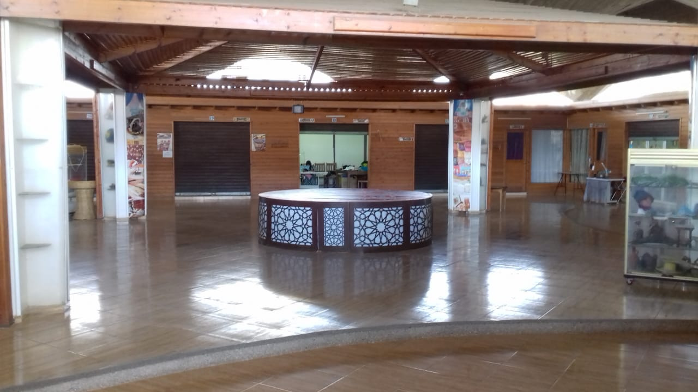
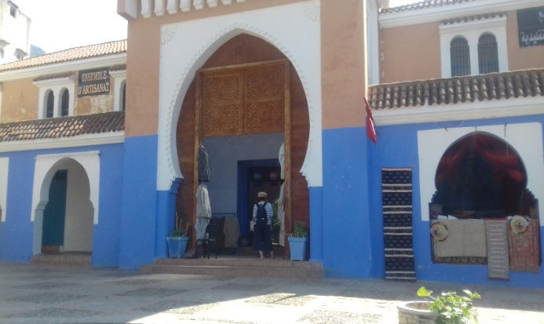
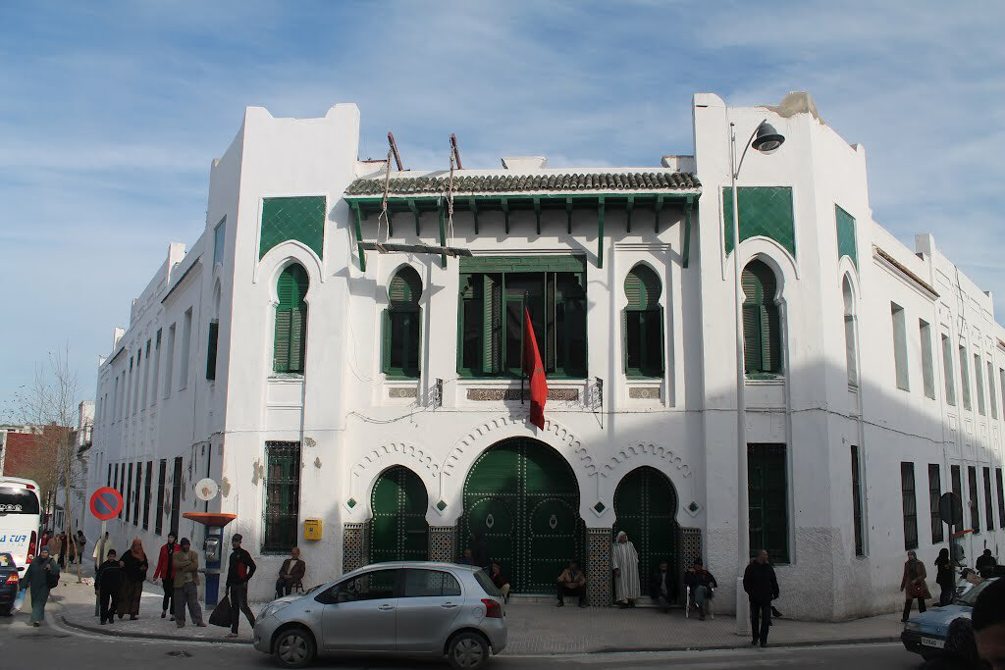
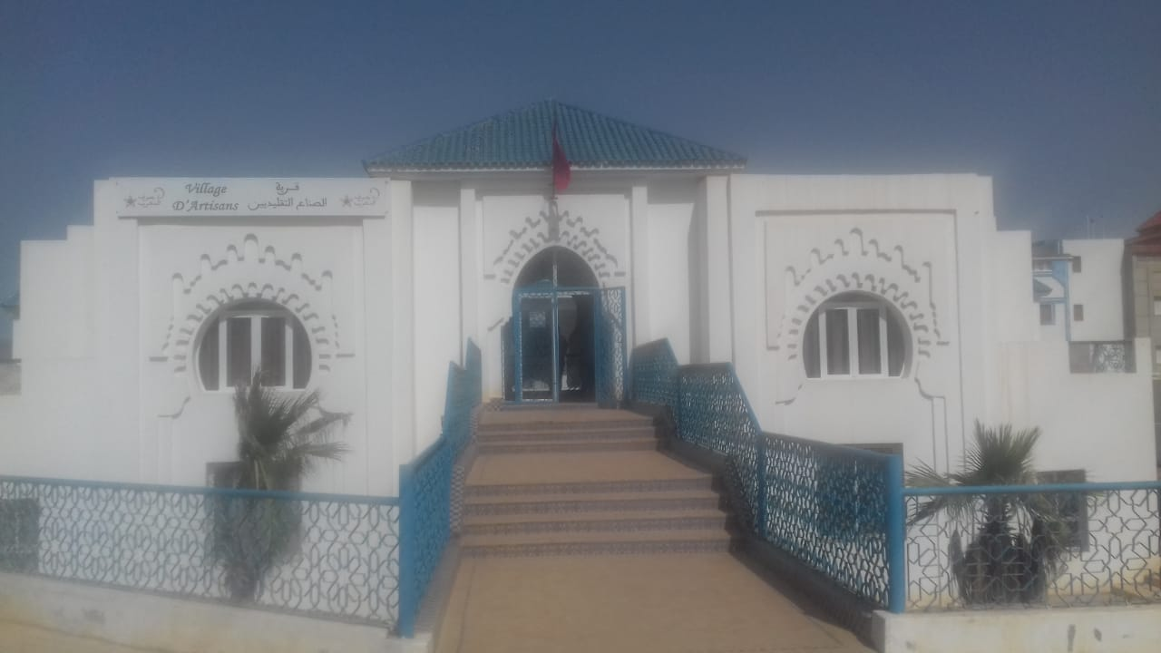
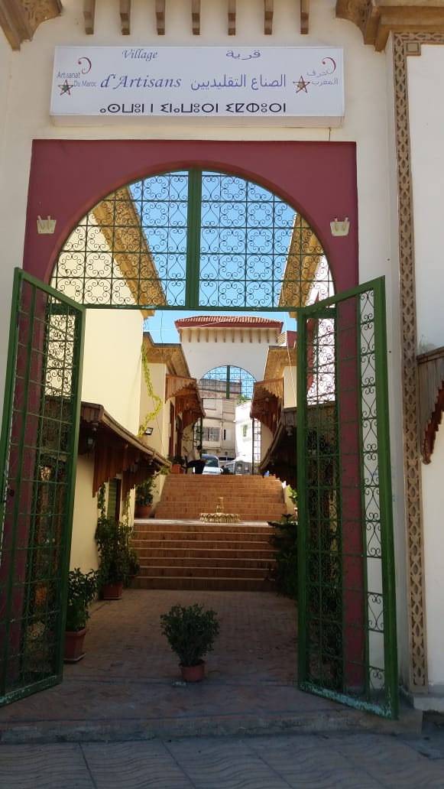
Choix des plateforms – Rappel des Complexes retenus au niveau de l’étude de faisabilité de la SDR
AL HOCEIMA
IMZOUREN
CHEFCHAOUEN & OUAZZANE
Espace féminin Innovation et Créativité
Complexe d’artisans
Dar Sanaa
IMZOUREN
Ces complexes ont besoins de la mobilisation d’importants investissements pour répondre au cahier de charge de la SDR en sus d’un vrais travail de conduite de changement pour rompre avec les pratiques actuelles
Village des artisans
Village artisanal

Slide 23
Choix des plateforms
Afin de renforcer les chances de réussite de la SDR nous proposons d’adopter une approche mixte en
Démarrant l’expérience avec des plateformes nouvellement crées répondant à l’objectif d’avoir des centres modernistes d’innovation
Retenant les complexes qui ont été récemment rénovés pour mettre à niveau les locaux en créant des espaces de développement de la SDR
Cas complexe de Chefchaouen: Budget 8 MDH et l’ensemble artisanale d’Al Hoceima
ET

Slide 24
Choix des plateformes
Cette démarche présente plusieurs avantages vu qu’elle permet de:
Optimiser les budgets de réaménagement estimés à des millions de Dirhams par complexe;
Permettre une latitude dans la sélection des bénéficiaires des espaces de production pour assurer une diversité dans la représentativité des métiers de la province;
Introduire un nouveau mode de gestion basé sur le dynamisme et la recherche permanente de développement et rentabilité des nouveaux marchés;
Capitaliser sur un effet volume dans la négociation avec les partenaires potentiels;
Encourager l’apprentissage professionnel, plus particulièrement pour les métiers en voie de disparition, à travers la mise en place d’une obligation de formation d’apprentis par les exploitants de l’espace
Exposer les produits de tout les artisans de la province au niveau de l’espace exposition, même ceux qui fabriquent leur produits e dehors du complexe.
Le démarrage par de nouvelles plateformes permettra de faciliter l’atteinte des résultats attendus par la SDR. Aussi la réussite de l’expérience permettra d’encourager les autres complexes à adhérer au modèle en se basant sur une expérience qui a apporté ces preuves.

Slide 25
Scénarii Chiffre d’affaires –Hypothèses retenues
Nous avons tenus à ce que les hypothèses retenues soit réalistes et réalisables. Ainsi:
Le chiffrage du chiffre d’affaires à été réalisé sur la base d’un revenue moyen par activité élaboré avec les professionnels de Ouazzane.
Nous avons utilisé les statistiques des coopératives communiquées par le ministère pour avoir une idée du chiffre d’affaires par province
Nous avons retenu l’hypothèse que seule 50% de ces coopératives sont réellement actives. (Hypothèse très prudente)

Slide 26
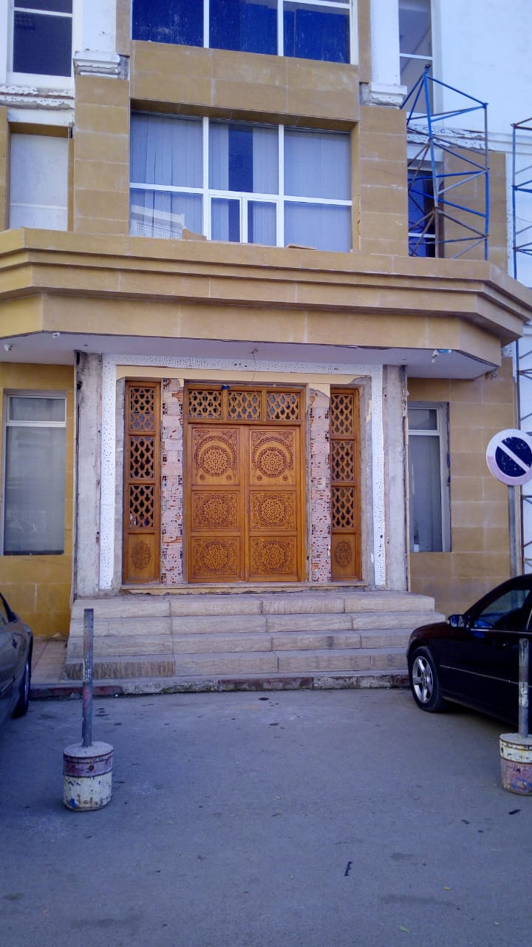
Rappel des plateformes concernées
Après visite des complexes et collecte des avis des professionnels du secteur ainsi que les représentants du ministère de tutelle, nous avons porté une modification sur les plateformes à inclure au démarrage de la SDR.
AL HOCEIMA
L’ensemble artisanal présente plusieurs avantages
Localisation en plein centre ville (place du rif)
Espace d’artisans sur 2 niveaux
Complexe actuellement en rénovation pour mise à niveau
Existence d’une salle d’exposition des produits
Espace féminin Innovation et Créativité
Ensemble Artisanal Traditionnel

Slide 27
Rappel des plateformes concernées - Suite
CHEFCHAOUEN & OUAZZANE
Le complexe de la ville de CHEFCHAOUEN est en début de rénovation; son cahier de charges inclura toutes les caractéristiques mentionnées dans le schéma type des plateformes qui seront gérées par la SDR.
Nous proposons qu’un espace d’exposition soit dédié aux produits du village artisanal de Ouazzane et ce en raison du potentiel de développement de Chefchaouen surtout en matière de tourisme

Slide 28
Rappel des plateformes concernées - Suite
IMZOUREN
ASSILAH
Il s’agit d’un complexe intégré se composant de
11 Ateliers professionnels ;
Salle d’exposition
3 Salles pour la formation professionnelle
2 salles de réunion
Espace dédié à l’administration
Le complexe bénéficie aussi du potentiel de la ville et de son développement autant que nouvelle destination touristique pour les locaux en sus des étrangers.
Village des artisans
Complexe intégré d’artisanat

Slide 29
Rappel des plateformes concernées - Suite
TETOUAN
Le nouveau complexe dispose de l’infrastructure nécessaire à la création d’une plateforme artisanat. En sus du fait qu’il n’est pas encore opérationnel. Il englobe:
Des espaces dédiés aux artisans
Salles de formation
Salle d’exposition
Salle informatique
Espace administrations
Une large espace de parking
Dar Sanaa
Complexe intégré route de Tanger

Slide 30
Chiffre d’affaires: Pistes de développement du chiffre d’affaires
Produits des coopératives de toute la province au niveau du show room de la plateforme
Organisation des salons & Foires
Produits fabriqués par les bénéficiaires de la plateforme
Chiffre d’affaires SDR
E-commerce
Produits des artisans individuels
Conventions avec le Ministère du tourisme

Slide 31
Diversifications du chiffre d’affaires
Etant donné que la problématique majeure des artisans consiste en la commercialisation de leurs produits fabriqués, la SDR à pour ambition de développer et diversifier les moyens de distribution :
Show room plateforme: L’espace exposition de la SDR ne se limitera pas seulement aux produits des artisans bénéficiaires des ateliers de production mais s’étendra aussi aux produits de l’ensemble des coopératives de la province et aussi aux artisans individuels qui seront ciblés graduellement.
Plateforme électronique: La SDR table sur la digitalisation pour développer un label régional de l’artisanat et aussi cibler une population connectée qui adoptera ces produits dans leur usage au quotidien.
Partenariats: Des partenariats seront noués avec les acteurs du tourisme afin de mettre en avant les produits d’artisanat qui participeront à l’image de la région vendue aux opérateurs touristiques.
Organisation d’événement: la SDR sera en charge d’organiser les salons et foires de la régions pour la promotion des produits d’artisanat et veillera ainsi à l’intégration de ces évènements dans les calendriers des partenaires et opérateurs touristiques.

Slide 32
Synthèse des Scénarii Chiffre d’affaires
Pessimiste
Central
Optimiste
Plateformes déléguées
4 sur les 2 premières années et 5 à partir de la 4ème année
4 sur les 2 premières années et 5 à partir de la 3ème année
Délégation des 5 plateformes à partir de la première année
Commercialisation des produits des bénéficiaires de la plateforme & des coopératives de la province
X
X
X
Commercialisation des produits des artisans individuels dans les espaces d’exposition
X
X
X
Partenariat avec le ministère du tourisme
X
X
Commercialisation des produits à travers les plateformes numériques
X
X
Organisation des salons et foires
X

Slide 33
Synthèse des Scénarii Chiffre d’affaires
Pessimiste
Central
Optimiste
Chiffre d’affaires
Année 1 14 MDH
Année 5 47 MDH
Année 1 36 MDH
Année 5 101 MDH
Année 1 63 MDH
Année 5 157 MDH
Profitabilité (en considérant une subvention de de 3 MDH annuelle pendant 5 ans)
Pas de profitabilité sur les cinq premières années
À partir de la deuxième année
A partir de la première année

Slide 34
Scénario Pessimiste
Evolution du chiffre d’affaires sur 5 ans (En Mdh)
Répartition du chiffre d’affaires par ville
Hypothèses retenues
Estimation d’activité effective de 50% des coopératives recensées;
Commercialisation au niveau du showroom des produits des coopératives non bénéficiaires de la plateforme ainsi que ceux des artisans individuels;
Captation de 10% des artisans individuels en croissance annuelle de 10%
Prélèvement par la SDR de 10% de commissions de les produits commercialisés au niveau du Showroom;
Une cotisation mensuelle de 300Dhs à payer par les artisans bénéficiaires des services de la plateforme;
Une croissance du CA des coopératives annuelle de 5%.
Gestion de 3 plateformes pendant les trois premières années puis rajout de Assilah à partir de la 4ème année
En Kdhs | Année 1 | Année 2 | Année 3 | Année 4 | Année 5
Cotisations fixes | 108,0 | 108,0 | 108,0 | 147,6 | 147,6
Commissions Artisans Plateforme | 734,8 | 1 370,2 | 1 918,3 | 2 749,4 | 3 336,1
Commissions Artisans indivduels | 694,9 | 848,7 | 933,6 | 1 235,4 | 1 358,9
Total CA SDR | 1 537,6 | 2 327,0 | 2 959,9 | 4 132,4 | 4 842,6

Slide 35
Scénario Central
Evolution du chiffre d’affaires sur 5 ans (En Mdh)
Répartition du chiffre d’affaires par ville En Mdhs
Hypothèses retenues (En sus de celles du scénario pessimiste)
Commercialisation des produits de la SDR à travers une plate forme numérique
Signature de conventions avec le ministère du tourisme pour promouvoir les produits de la région auprès des groupes de touristes
Captation de 20% des artisans individuels en croissance annuelle de 10%
Prélèvement par la SDR de 5% de commissions de les produits commercialisés à travers les plateformes numériques.
Une croissance annuelle du CA des coopératives de 13%.
TCAM
21% 35% 10% 23%
Gestion de 3 plateformes pendant les deux premières années puis rajout de Assilah à partir de la 3ème année
En Kdhs | Année 1 | Année 2 | Année 3 | Année 4 | Année 5
Cotisations fixes | 147,6 | 147,6 | 187,2 | 187,2 | 187,2
Commission Artisans Plateforme | 816,4 | 1 615,4 | 2 881,4 | 3 550,0 | 4 770,6
Commission Artisans indivduels | 1 389,7 | 1 697,5 | 2 284,0 | 2 512,4 | 2 763,7
Commission conventions Tourisme | 0,0 | 0,0 | 0,0 | 0,0 | 0,0
Commission E-Commerce | 521,1 | 636,6 | 888,3 | 1 021,6 | 1 174,8
Total CA SDR | 2 874,8 | 4 097,1 | 6 240,9 | 7 271,2 | 8 896,2

Slide 36
Scénario Optimiste
Evolution du chiffre d’affaires sur 5 ans (En Mdh)
Répartition du chiffre d’affaires
Hypothèses retenues (En sus de celles du scénario pessimiste & Central)
Organisation des salons et foire de la région
Captation de 15% du CA des coopératives à travers les foires
Prélèvement par la SDR de 5% de commissions de les produits commercialisés à travers les foires organisés.
TCAM
12% 25% 14% 16% 18%
En Kdhs | Année 1 | Année 2 | Année 3 | Année 4 | Année 5
Cotisations fixes | 428,4 | 428,4 | 428,4 | 428,4 | 428,4
Commission Artisans Plateforme | 1 599,8 | 2 796,3 | 4 043,8 | 4 992,3 | 6 628,0
Commission Artisans indivduels | 1 915,3 | 2 106,8 | 2 317,5 | 2 549,3 | 2 804,2
Commission E-Commerce | 957,7 | 1 053,4 | 1 211,4 | 1 453,7 | 1 744,5
Commission Salons et foires | 0,0 | 790,1 | 908,6 | 1 090,3 | 1 308,3
Total CA SDR | 4 901,2 | 7 175,0 | 8 909,7 | 10 513,9 | 12 913,4
Gestion de toutes les plateformes à partir de la première année

Slide 37
Sommaire:
Rappel du context et des livrables attendus
Mise en avant de l’objectif du présent document
Présentation de l’organisation cible
De la société de développement régional
Des plateformes
Présentation des descriptifs de chaque fonction au niveau de l’organisation.
Présentation des trois scénarii du plan d’affaires prévu par la SDR
Conclusions et recommandations

Slide 38
Recommandations & Conclusions
Après présentation des 3 Scénarii de développent d’affaires, nous suggérons de retenir le scénario Central permettant d’avoir plusieurs perspectives de développement tout en restant réaliste
La délégation graduelle des plateformes à la SDR permettrait à cette dernière de stabiliser son modèle de gestion avant d’agrandir son périmètre et intégrer de nouvelles plateformes (au delas des 5 plateformes dans le Scop)
Aussi le choix de démarrer l’expérience avec des plateformes nouvellement crées ou récemment rénovées permettrait en sus de l’économie des investissements en terme de réaménagement de pouvoir imposer son mode opératoire en dehors de tout enjeux ou considération autre que le développement du secteur
L’implication des artisans au démarrage de l’expérience et la prise en considérations leurs remarques et un facteur clé de réussite de la SDR afin d’éviter toute non adhésion au programme par la suite
Aussi nous avons la conviction que la réussite de ce projet ne sera effective qu’en menant en parallèle un vrais travail de conduite de changement et de rupture avec les pratiques installées depuis plusieurs années.

